Slide 1
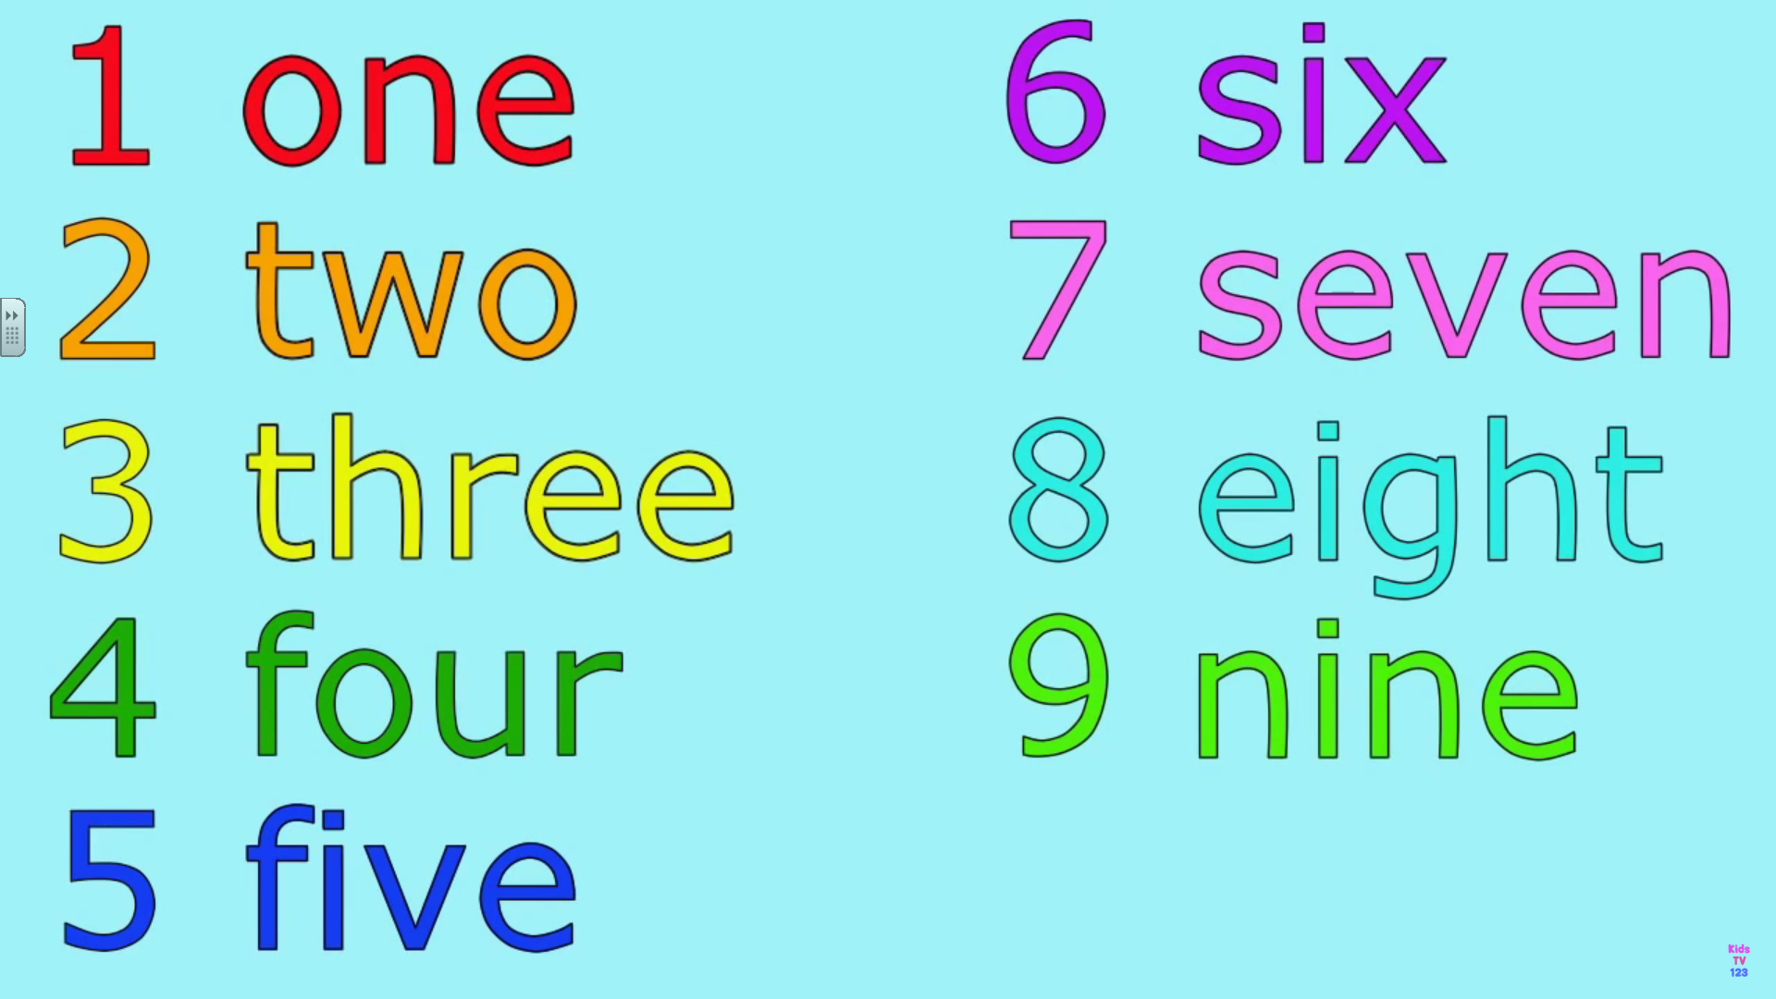
The big number song
https://www.youtube.com/watch?v=e0dJWfQHF8Y

Slide 2
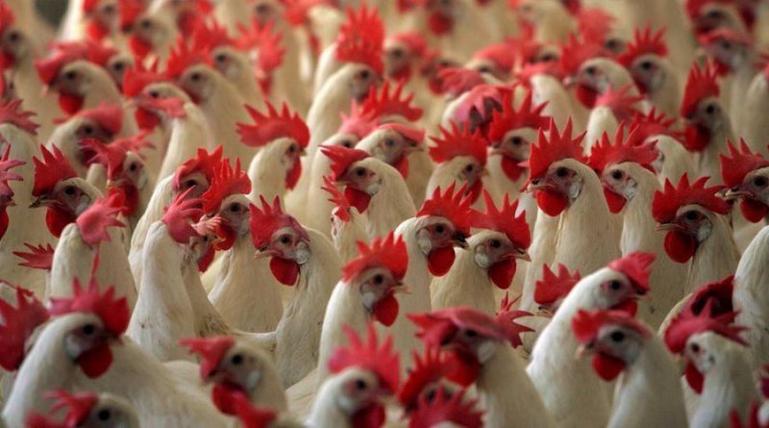
Hundrede høns i hønsegården
kom op at slås en søndag morgen
Da de var færdige lå tilbage
en kæmpe mæssig æggekage

Slide 3
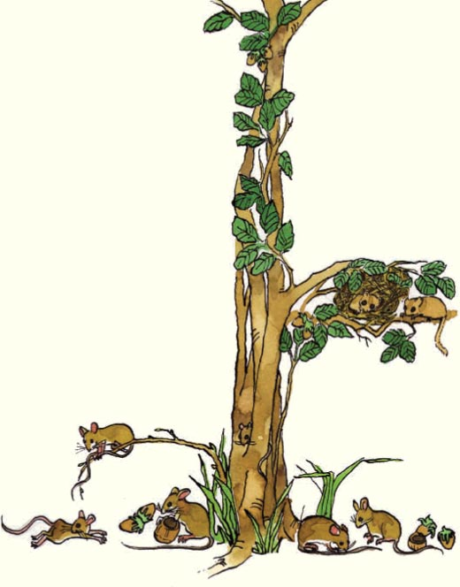
100 mus med haler på
Hundred' mus med haler på
og bittesmå sandaler på
gik morgentur med smedens hest
mens solen selv gik ned i vest.
Hundred' mus fik ømme tæer
og købte sig en tømme hver
og red af sted i vældig fart
til landet, hvor man har det rart.
Hundred' mus fik musemad
og flødeskum og brusebad
og ost og spæk og meget mer'
som ikke skal beskrives her.
Hundred' mus gik hjem en nat
og traf en gammel, gnaven kat
der åd dem alle, hver og en
med hud og hår og museben.

